Slide 1


Nuestros niños
irán con nosotros
DIVISIÓN INTERAMERICANA

Slide 2



¿Está Dios en el ciberespacio?
Por: Jorge L. Rodriguez
Tema
5

Slide 3

Un video en el IPad “para entretener” a la niña.

Slide 4

Todos decimos que la tecnología ocupa un lugar importante en nuestra vida.

Slide 5
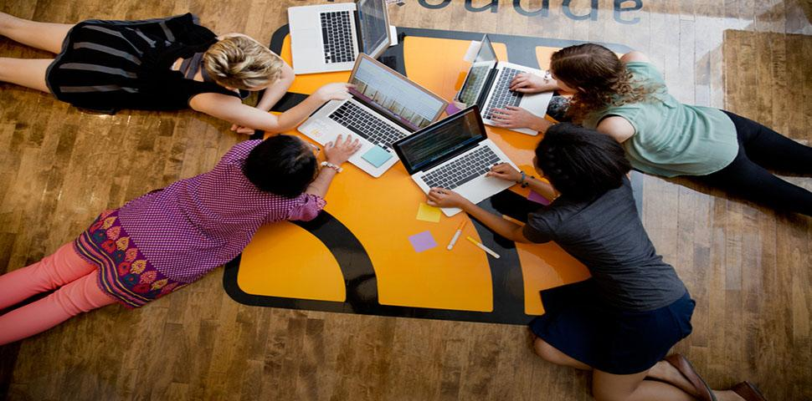
Muchos no somos conscientes de la trascendencia que tiene la tecnología en nuestros niños y adultos.

Slide 6

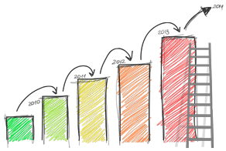
Estadísticas SORPRENDENTES NO tan SORPRENDENTES
Barna Research Group

Slide 7



PAPEL DE LA TECNOLOGÍA EN NUESTROS HOGARES
Los padres dependen tanto de los dispositivos electrónicos como los hijos adolecentes.
El 32% de los padres consideran positiva la tecnología en su familia, el 18% la considera negativa.
Los padres suponen que la tecnología la principal razón de que la crianza sea mucho más desafiante.

Slide 8
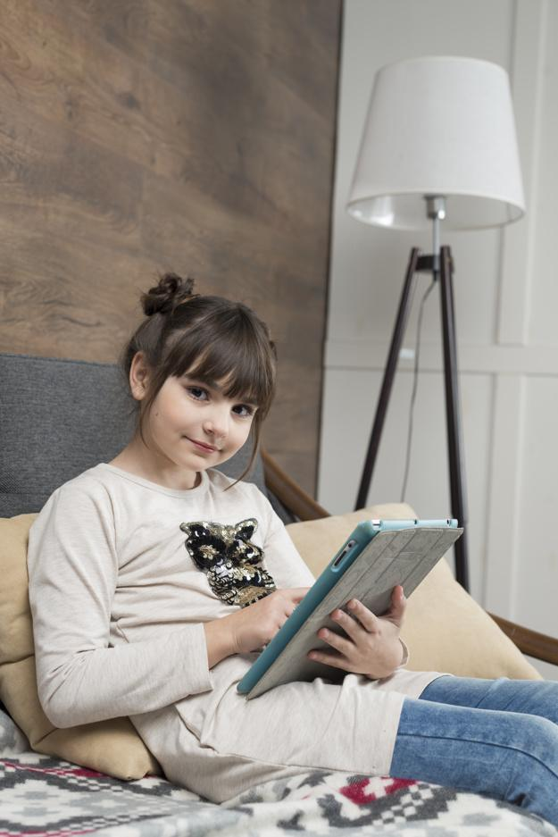


Los niños pasan un promedio de cinco horas diarias utilizando algún tipo de dispositivo electrónico.
Siete de cada diez adultos confiesa que va a la cama con su celular, y ocho de cada diez padres confiesan que sus hijos también.

Slide 9


El 62% de los padres que al despertar primero que todo revisan su teléfono. Y de ese 62% solo 17% lo hace para algún tipo de meditación espiritual.
El 42% de los padres y el 33% de los adolecentes manifestaron interés en recibir instrucciones respecto al uso de la tecnología desde una perspectiva cristiana.

Slide 10

¿Qué significan estos números?

Slide 11

TEORÍA
El ritmo al que avanza la ciencia, sobrepasa la capacidad de cualquiera de nosotros de desarrollar la sabiduría necesaria para manejarla.
1
La tecnología ya forma parte de cada aspecto de nuestras vidas.

Slide 12

Descubrir
¿Cuál es el lugar que le corresponde a la tecnología en nuestra vida familiar?
Esto requiere discernimiento y no un formalismo sencillo y mecánico.

Slide 13

La tecnología…
…ocupará el lugar que le corresponde cuando inicie buenas conversaciones, nos ayude a cuidar nuestros cuerpos y nos ayude a cuidar y dominar las habilidades que conforma la gloria de la cultura humana…

Slide 14
…
…cuando nos ayude a cultivar la reverencia por el planeta en el que vivimos y del que somos mayordomos y cuando la usemos con propósito y precaución.

Slide 15

LA CUESTIÓN:
¿Cómo usamos la tecnología?

Slide 16

TEORÍA
2
Como comunidad cristiana estamos haciendo muy poco, y a veces nada, en lo que respecta a la tecnología y a cómo usarla.

Slide 17

Tenemos un vibrante mensaje, pero a veces lo presentamos utilizando métodos arcaicos y desfasados, ésta nueva generación pide a gritos que nos actualicemos.
Gran parte del desafío es presentar a Cristo.

Slide 18

Dios en el
ciberespacio

Slide 19
“JAMÁS PODRÍA YO
ALEJARME DE TU ESPÍRITU O PRETENDER HUIR DE TI”

Slide 20

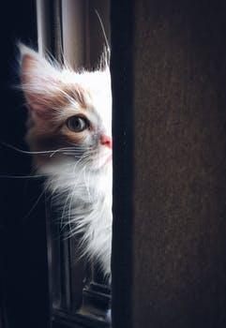

¿Habremos encontrado los seres humanos un lugar en el que podamos ocultarnos de Dios?

Slide 21

¿Tiene Dios la entrada prohibida al mundo virtual o podremos hallarlo en algún lugar de la inmensa red?

Slide 22

“Dios está en todas partes, incluso en la tuitosfera”
- Keith Anderson.

Slide 23

Las redes sociales, son el recurso de la comunicación, así que tenemos que ministrarlas en el medio espiritual.

Slide 24

La Reforma se benefició de la tecnología de punta de la época “La Imprenta”

Slide 25

Hoy en día tenemos: Facebook, Instagram y Pinterest
¿Los estamos aprovechando?

Slide 26

Lo que podemos hacer con la tecnología está limitado a nuestra imaginación

Slide 27

Publicaciones que aborden nuestras verdades distintivas o blogs para nuestros adolecentes.

Slide 28

No hemos de ver a la tecnología como una competencia para la vida devocional o eclesiástica de los adolescentes, sino como un complemento para ellas.

Slide 29

¿Estamos dispuestos como iglesia a desbloquear ante nuestros niños y adolecentes el inmenso amor de Jesucristo por ellos?

